Slide 1
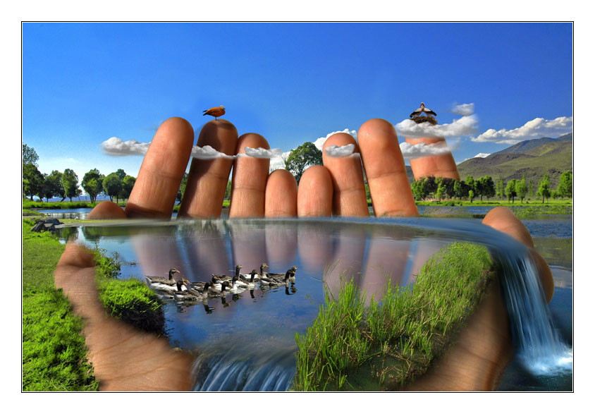
Можно ли жить без воды?

Slide 2
Работа в РТ Задание № 1 стр 42
____________________________________
____________________________________
____________________________________

Slide 5
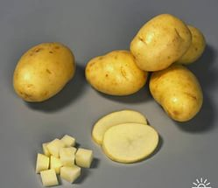
Опыт № 2
Почему фильтровальная бумага стала влажной при соприкосновении с картофелем?

Slide 6
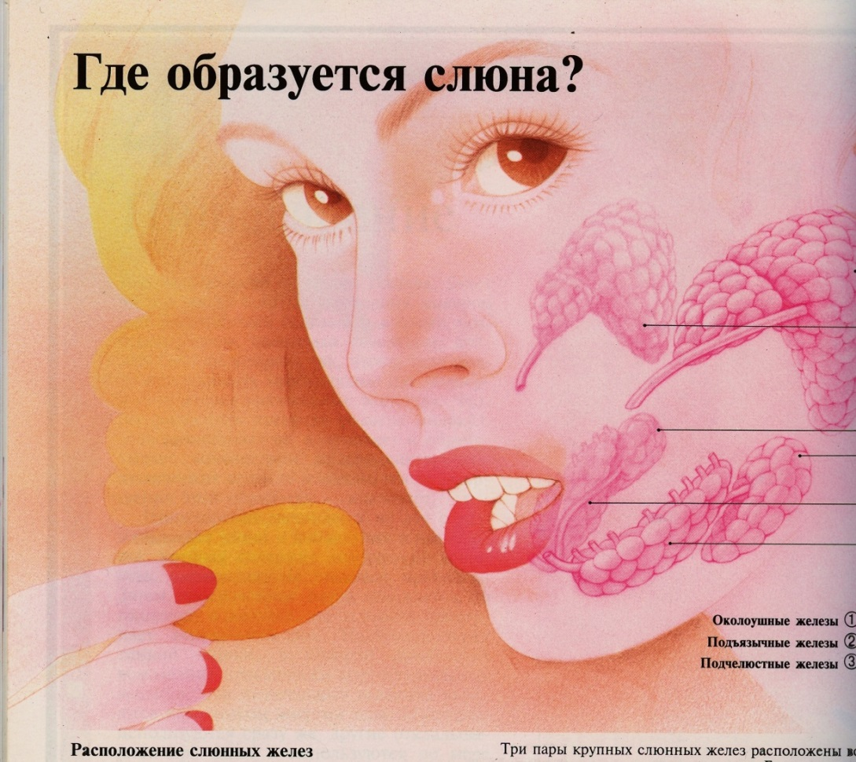
Опыт № 3
Почему пища, которую мы жуем, становится влажной, даже если она была сухая?

Slide 7
Работа в РТ Задание 2 стр 42
Сок винограда на вкус _______________
Растения всасывают из почвы растворенные в ней _______________соли
Слезы и пот на вкус ___________________

Slide 8
Вывод
Вода входит в состав всех живых организмов на Земле. В воде растворяются как необходимые для жизни, так и вредные, удаляемые из организма вещества

Slide 9
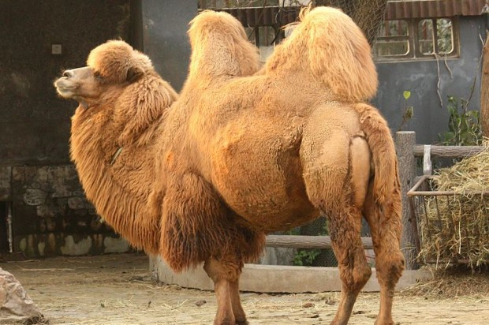
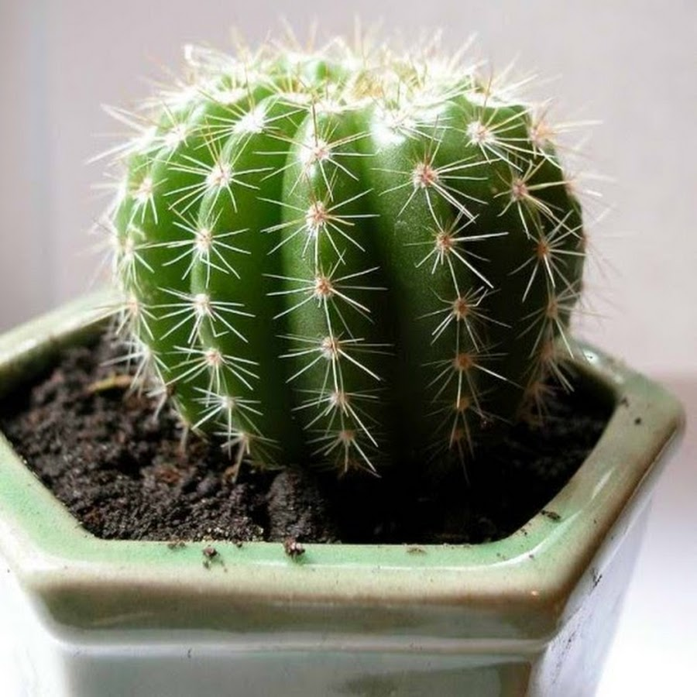
Приспособления живых организмов к накоплению воды

Slide 10
Верблюд может быстро и помногу пить: за 10 минут – до 100 литров воды, которую расходует очень экономно. Способность верблюдов долго не пить заключается в том, что они могут терять до 25 % массы тела за счет потери воды. Повышение температуры тела до 40 градусов не вызывает усиления отдачи влаги, как у других млекопитающих. Небольшое количество воды верблюды получают с расщеплением жира, который запасается в горбах. Воздух под густой шерстью спасает тело от горячего воздуха окружающей среды. В сильную жару верблюды тесно прижимаются друг к другу боками. Температура в центре скопления животных равна температуре их тела – 39 градусов, тогда как шерсть на спине и боках крайних верблюдов нагревается до 70 градусов. На ступнях верблюдов находится мозолистая подушка, которая обеспечивает передвижение по горячему песку.

Slide 11
Опыт, доказывающий охлаждающие свойства воды
Протрите влажной салфеткой кисть одной руки.
Какой руке стало прохладно?
Почему?

Slide 12
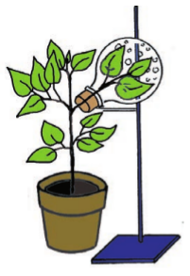
Опыт, доказывающий испарение воды листьями растений
1. Обильно полейте растение.
2. Аккуратно заправьте несколько листьев в стеклянную колбу.
3. Объясните происходящее.

Slide 13
Без воды жизнь на земле не возможна. Почему надо беречь воду?

Slide 14
Все растения и животные содержат в себе воду, да и наше собственное тело на 70-75 % состоит из воды, наш мозг – состоит из нее на 90%, а кровь – на 95 %.
Знаете ли вы, что при потере человеком 1-1,5 л воды (это – 2% массы тела) появляется ощущение жажды.
При утрате организмом 6-8% влаги человек впадает в полуобморочное состояние.
Потеря 10% воды вызывает галлюцинации, нарушается глотательный рефлекс.
Если потеря воды превышает 12%, человек погибает.

Slide 16
Работа в РТ Задание 3 стр 43
Пользуясь главными положениями урока, выделенными в рамках, составьте план по теме «Значение воды»

Slide 17
Домашнее задание
§ 24
РТ задания на стр 43 – 44 (Опыт)

